Slide 1

Graphviz
Software de visualización de código abierto.

Slide 2
Esquema de la clase
Introducción
Graphviz
Instalación
Ejemplos

Slide 3
Graphviz
Es un software de visualización de gráficos de código abierto.
Funciona de forma similar al proceso de descripción de un grafo en un formato de texto que Graphviz puede entender.
El grafo se explica en un formato llamado DOT (https://en.Wikipedia.org/wiki/DOT_(graph_descripton_language))
Graphviz lee el texto y lo representa en una grafica.
Graphviz
Introducción
Instalación
Ejemplos

Slide 4
Graphviz
Imagine la explicación de una topología sin el beneficio de una imagen.
Graphviz
Introducción
Instalación
Ejemplos
Notes:
Nuestra red consta de tres capas; núcleo, distribución y acceso.
El núcleo consta de dos enrutadores para redundancia, y ambos enrutadores están completamente conectados hacia los enrutadores de acceso. El enrutador de distribución también está conectado hacia los enrutadores de acceso.
El protocolo de enrutamiento interno es RIP, y externamente, usamos BGP para conectarnos con nuestro proveedor de servicio.

Slide 5
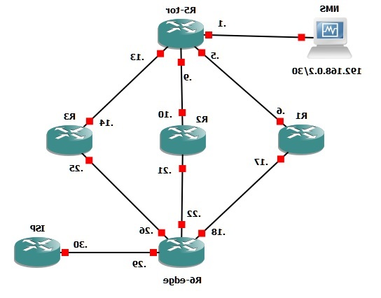
Topología propuesta
Se usa la red 192.168.0.0/24 subdividida a una máscara /30 para todas las conexiones.
Se usa protocolo rip para el enrrutamiento interno.
La máquina virtual se encuentra en 192.168.0.2/30 conectara al router R5-tor.
Graphviz
Introducción
Instalación
Ejemplos
Notes:
Nuestra red consta de tres capas; núcleo, distribución y acceso.
El núcleo consta de dos enrutadores para redundancia, y ambos enrutadores están completamente conectados hacia los enrutadores de acceso. El enrutador de distribución también está conectado hacia los enrutadores de acceso.
El protocolo de enrutamiento interno es RIP, y externamente, usamos BGP para conectarnos con nuestro proveedor de servicio

Slide 6
Instalación en ubuntu
sudo apt-get –y install graphviz
Una vez instalado se puede verificar usando
dot –V
dot – graphviz version 2.38.0 (20140413.2041)
Para poder usar graphviz con Python tenemos que instalarlo con el uso de pip
sudo pip install graphviz #Python 2
sudo pip3 install graphviz
Instalación de Graphviz
PÁGINA 6
Introducción
Graphviz
Ejemplos
Notes:
$ cat clase02_gv_1.gv
Graph mi_red {
nucleo – distribución;
distribución – acceso1;
distribución – acceso2;
}

Slide 7
Ejemplo 1 de Graphviz
$ cat clase02_gv_1.gv
graph mi_red {
nucleo -- distribucion;
distribucion -- acceso1;
distribucion -- acceso2;
}
Ejemplos
Introducción
Graphviz
Instalación

Slide 8
Comando dot
La gráfica se puede generar con el comando dot
dot –t<formato> archivo_fuente –o <archivo_salida>
dot –Tpng clase02_gv_1.gv –o salida/clase02_gv_1.png
Ejemplos
Introducción
Graphviz
Instalación

Slide 9
Ejemplo 2 de Graphviz
$ cat clase02_gv_2.gv
digraph mi_red {
núcleo [shape=box];
size = “50 30”;
nucleo -- distribucion [label=“2x10G”];
distribucion -- acceso1 [label=“1G”];
distribucion -- acceso2 [label=“1G”];
}
Ejemplos
Introducción
Graphviz
Instalación

Slide 10
Ejemplo 2 Graphviz
Se puede usar también con pdf
dot –Tpdf clase02_gv_2.gv –o salida/clase02_gv_2.pdf
Ejemplos
Introducción
Graphviz
Instalación

Slide 11
Ejemplo de Python con Graphviz
python3
Python 3.5.2 (default, May 23 2020, 17:05:23)
>>> from graphviz import Digraph
>>> mi_grafica = Digraph (comment=“Mi red”)
>>> mi_grafica.node(“nucleo”)
>>> mi_grafica.node(“distribucion”)
>>> mi_grafica.node(“acceso1”)
>>> mi_grafica.node(“acceso2”)
>>> mi_grafica.edge(“nucleo”,”distribucion”)
>>> mi_grafica.edge(“distribucion”,”acceso1”)
>>> mi_grafica.edge(“distribucion”,”acceso2”)
Ejemplos
Introducción
Graphviz
Instalación

Slide 12
Ejemplo de Python con Graphviz
El resultado se tiene en lenguaje DOT , pero de manera Python:
>>> print(mi_grafica.source)
// Mi red
digraph {
nucleo
distribucion
acceso1
acceso2
nucleo -> distribucion
distribucion -> acceso1
distribucion -> acceso2
}
Ejemplos
Introducción
Graphviz
Instalación

Slide 13
Ejemplo de Python con Graphviz
La gráfica se puede generar con el método render(), la salida por defecto es PDF.
>>> mi_grafica.render(“salida/clase02_gv_3.gv”)
Ejemplos
Introducción
Graphviz
Instalación

